Slide 1
Miguel de Unamuno (1864-1936) - Del sentimento tragico della vita
Prof. Apolloni Marco

Slide 2
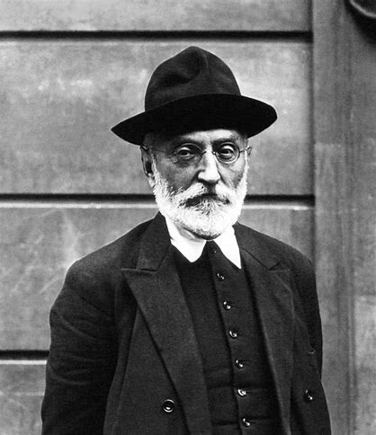
Si racconta che sul bavero usava mettere uno scudo con due iniziali: P.U.
-"Cosa significano quelle iniziali, don Miguel?"
-"Partito Unico"
-"E chi fa parte di questo partito?"
-"Per il momento solo io: e il giorno in cui entrerà nel partito qualcuno in più, rinuncio".

Slide 3
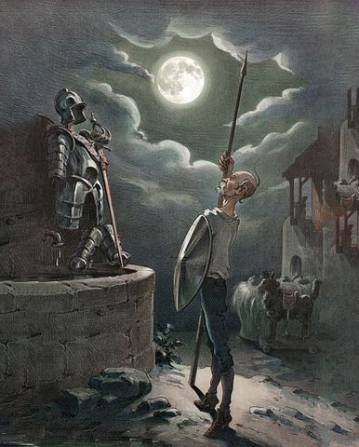
Del sentimento tragico della vita
«Ci sono libri che una volta letti te li porti dentro per tutta la vita. Uno di questi per me è Del sentimento tragico della vita di Miguel de Unamuno. Si tratta di un libro che fa comprendere quanto la filosofia possa venire intesa come una passione ragionata. La filosofia è più parente stretta della letteratura che della scienza. Entrambe ritengo abbiano in comune un medesimo oggetto: l’uomo non astratto, ma fatto di «carne e ossa» (Unamuno de, M., Del sentimento tragico, Casale Monferrato, 2004, p. 47). Un uomo «[…] che è una creatura in primis sentimentale e solo poi razionale. Questo perché è la capacità di provare sentimenti a elevare l’uomo nella gerarchia del regno animale» (Apolloni, M., Eros alato, Recanati, 2020, p. 280).

Slide 4
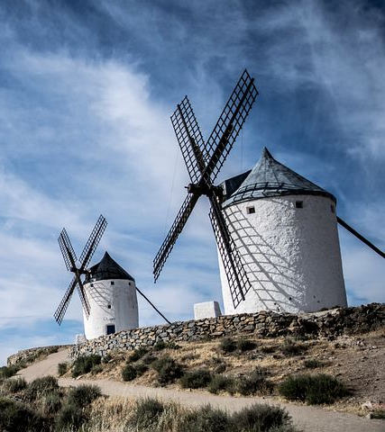
Lotta doncischiottesca
«Secondo Miguel de Unamuno, non essendo giusto che finisca tutto qui e tutto ora, si deve fare in modo con il proprio, instancabile operato che, se le cose stanno davvero in questo modo e vivere è vano, ciò risulti sommamente ingiusto. Rendendolo ingiusto, avremmo fatto il nostro dovere e tanto dovrebbe bastarci per rimanere in pace con la nostra coscienza» (Eros alato, p. 273). Le sue esatte parole sono: «Facciamo in modo che il nulla, se questo ci è riservato, sia un’ingiustizia; lottiamo contro il Destino, anche senza speranza di vittoria; lottiamo contro di esso donchisciottescamente» (Del sentimento tragico, p. 261).

Slide 5
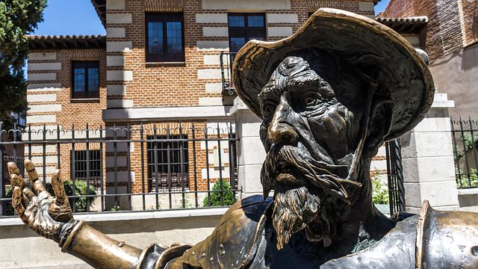
Cuori donchisciotteschi
«Chi crede «donchisciottescamente» nella giustizia non può che essere un’inguaribile ottimista» (Eros alato, p. 274). «Contro il pessimismo dell’intelletto, il picaro e folle Don Chisciotte oppone l’ottimismo del sentimento, proprio di chi sente che, malgrado l’infinita vanità del tutto, finché non si cessa di credere nella giustizia e ascoltare la voce della coscienza, si può sperare in un mondo migliore. Non importa se qui o altrove, l’importante è tenere accesa la fiammella della speranza, che arde in tutti quei cuori capaci di nobili slanci d’animo, cuori donchisciotteschi» (Eros alato, p. 275).

Slide 6
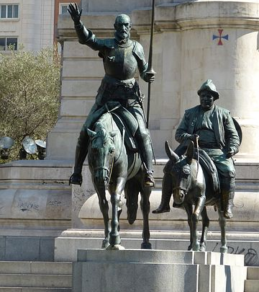
Vietato arrendersi
Scrive Unamuno: «[...] Don Chisciotte non s’arrende, poiché non è pessimista, e lotta. Non è pessimista, giacché il pessimismo è figlio della vanità, appartiene alla moda, puro snobismo, e Don Chisciotte non è vano né vanitoso, non è un moderno e non appartiene ad alcuna forma di modernità – e men che meno modernista –, e non sa cosa significhi essere snob, a meno non glielo traducano in un castigliano del seicento» (Del sentimento tragico, pp. 305-306).

Slide 7
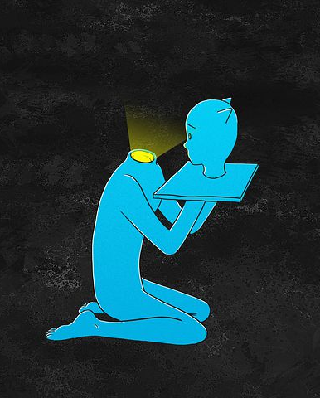
Del sentimento tragico, ovvero, della contraddizione
«Qualcuno potrà vedere un fondo di contraddizione in tutto quello che dico, anelando a volte a una vita imperturbabile e altre dicendo che questa vita non ha il valore che le viene conferito. Contraddizione? Certo! Quella tra il mio cuore, che dice sì, e la mia testa, che dice no. Contraddizione, naturalmente! Dal momento che viviamo solo di contraddizioni e per esse; poiché la vita è una tragedia e la tragedia è una lotta perpetua, senza vittoria né speranza di vincere la vita è una contraddizione» (Del sentimento tragico, p. 57).

Slide 8
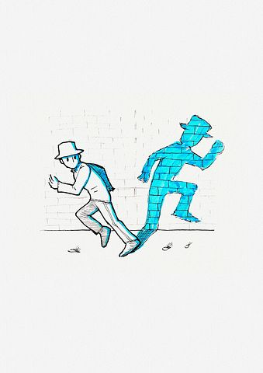
Contraddico dunque sono
«Secondo Unamuno non ha ragione Cartesio a ritenere che, siccome penso, allora esisto. Al contrario» (Eros alato, p. 284), «[…] il punto di partenza non è che penso, ma che vivo, poiché vivono anche coloro che non pensano» (Del sentimento tragico, p. 75). Cosa vuole dirci Unamuno? Credo questo: «Vivere è contraddirsi […] dobbiamo non solo imparare ad accogliere le nostre contraddizioni, ma addirittura nutrirci di esse, coltivarle affinché ci aiutino a fiorire come persone. Più che il cartesiano detto «cogito ergo sum», si confà di più a noi esseri umani quest’altro: contraddico ergo sum. Il pensiero sarebbe improduttivo se non ci fossero le contraddizioni» (Eros alato, p. 282).

Slide 9
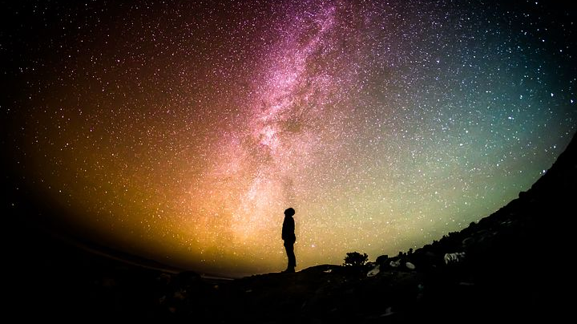
Under the Milky Way
«Il fine dell’uomo è fare scienza, catalogare l’Universo per restituirlo a Dio in ordine» (Del sentimento tragico, p. 292). Come decifrare queste parole di Unamuno? A tal riguardo, affermo che: «Niente è fine o motivo a sé, ma tutto ha un fine più o meno nobile, più o meno elevato, magari anche incomprensibile. Per me questo fine o motivo supremo è Dio, per altri può essere il Caso, per altri ancora il Fato. Qualunque esso sia, di sicuro sappiamo che un qualche fine, un qualche motivo non solo esiste, ma costituisce il coronamento delle nostre esistenze» (Eros alato, p. 284). «Vivere non è pensare. A questo proposito, troppo pensiero uccide la vita. Come mai? Forse perché pensare tanto significa vivere poco e addirittura avvelenarsi con il pensiero di dover morire. L’ideale sarebbe un pensiero vivente, che non distingua fra pensiero e vita; un pensiero che si faccia carico dell’insanabile contraddizione dell’essere uomini, ovvero creature finite che aspirano all’infinito. Proprio per questo: contraddico dunque sono» (Eros alato, pp. 284-285).

Slide 10
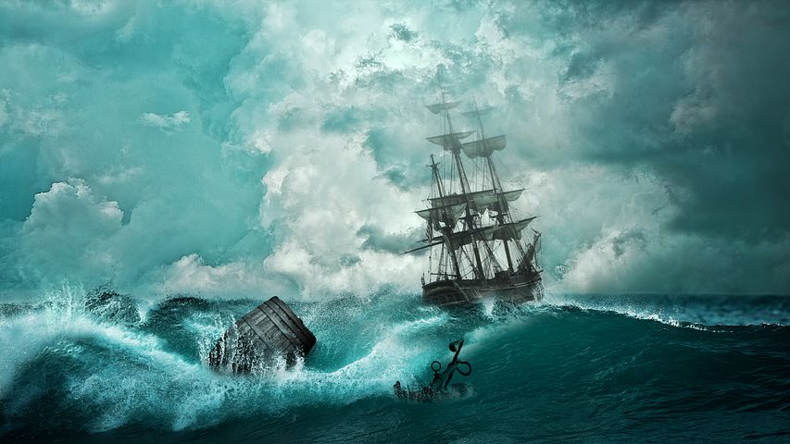
Esisto dunque soffro
«Ciò che vi è di male nel dolore si cura con un dolore maggiore, con un dolore più nobile. Non bisogna prendere oppio, ma versare sale e aceto sulla ferita dell’anima, poiché quando ti addormenti e non senti più il dolore, vuol dire che non esisti» (Del sentimento tragico, p. 272). «Esisto dunque soffro, altro che il cartesiano «cogito ergo sum». Più bruciante si avverte il dolore e più intensamente si riesce a vivere. Per questo la vita è una tragedia sotto forma di commedia. Già, perché, pur nella sua implicita tragicità, la vita conserva una nota farsesca. Eppure, bisogna prendere coscienza del dolore, della realtà del dolore, per poter godere dei rari momenti di piacere di cui la nostra tragicomica parabola esistenziale è costellata. Il limite di Unamuno è forse quello di non vedere – o forse non voler vedere – l’interconnessione fra tragedia e commedia» (Eros alato, pp. 287-288).

Slide 11
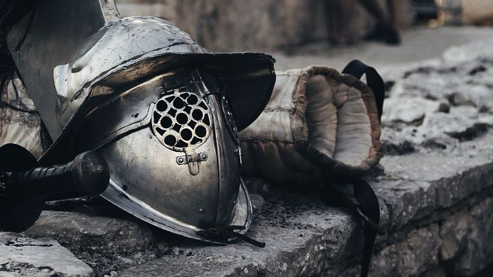
«Ciò che ammiriamo tanto nello spirito eroico è il vedere affrontate, che non vuol dire superate (da qui la disperata e disperante «lotta» che caratterizza il destino tragico di ognuno), situazioni estreme con coraggio e determinazione. L’eroe quotidiano – non quello astratto dei racconti epici – è un individuo piuttosto normale, nella media oserei dire, che nondimeno ha saputo tirare fuori il meglio di sé nei momenti peggiori» (Eros alato, p. 288).

Slide 12
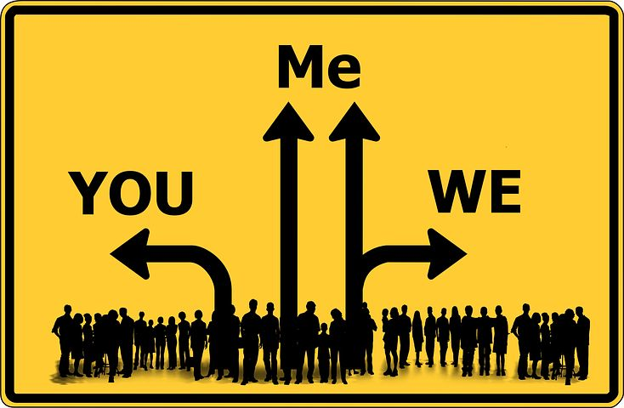
Egoismo?
A proposito del tanto vituperato egoismo, Unamuno sembra avere le idee chiare… «Egoismo, dite? Non c’è niente di più universale dell’individuale, giacché quanto è di ognuno è di tutti gli uomini. Ogni singolo uomo vale più dell’umanità intera, e non serve sacrificare ognuno a tutti, se non in quanto tutti si sacrifichino per ognuno. Quello che chiamiamo egoismo è il principio di gravità psichica, il postulato essenziale» (Del sentimento tragico, p. 83).

Slide 13

L’importanza di amarsi
Amarsi non è peccato, il vero peccato è non amarsi. Per questo si può leggere nel Vangelo: «Amerai il prossimo tuo come te stesso» (Mt 22, 39). «Perché, ve lo siete mai chiesti? Io sì e il motivo è semplice: se mi amo, allora posso amare anche l’altro e attraverso l’amore dell’altro arrivare fino alle vette dell’amore di Dio. L’amore non è una cosa da poco. Chi lo crede, è un essere da poco. Amare o non amare, questo è il dilemma, oso dire in barba all’amletico dubbio: essere o non essere. In amore c’è in ballo il nostro essere immortale contrapposto a quello mortale» (Eros alato, p. 294). In definitiva, chi non si ama è perduto.

Slide 14
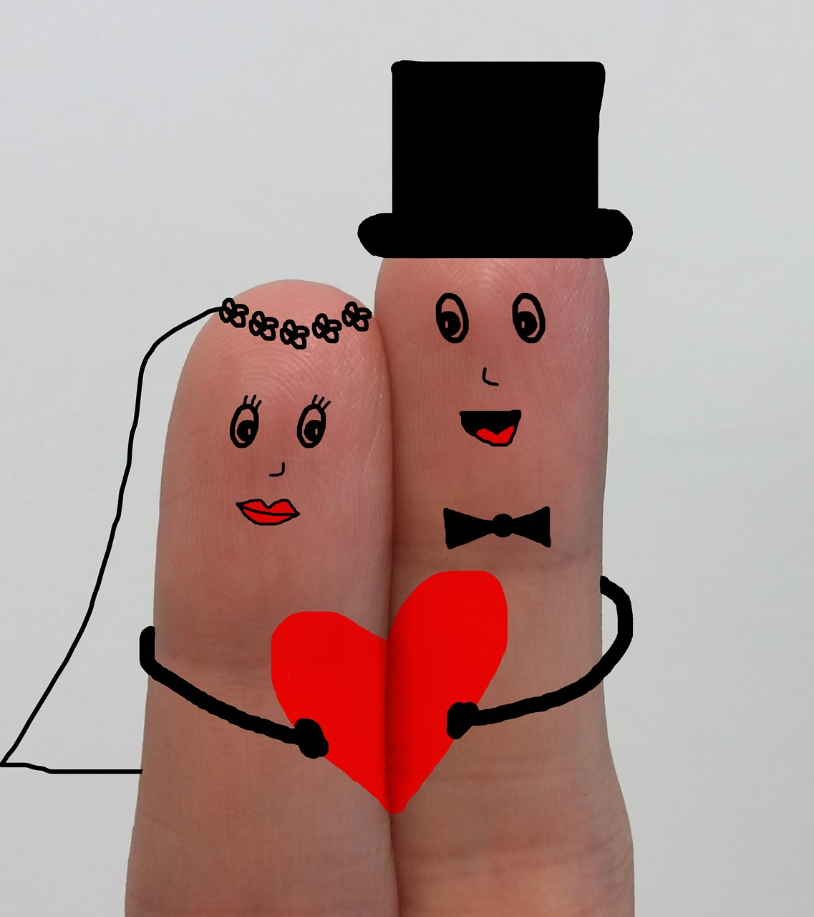
Un principio immateriale
«Rifuggire «la pigrizia» e «avarizia» spirituale, che costituiscono «il peso della materia» (Del sentimento tragico, p. 270): questo è il migliore insegnamento di Unamuno, affinché la materia pesante non ci sprofondi in abissi da cui non è possibile risalire. Per evitare di sprofondare, ciascuno di noi deve scoprire nel nucleo costitutivo del suo essere, nella sua anima o coscienza, un principio immateriale a cui ricondursi. Questo principio credo sia l’amore» (Eros alato, p. 294).

Slide 15
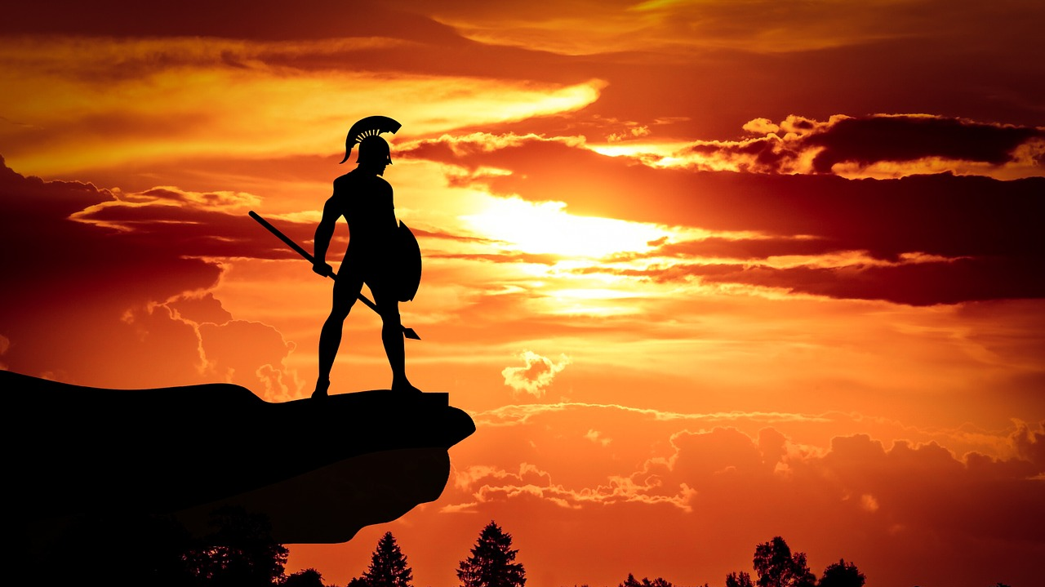
Lottare contro ogni speranza
«Solo i deboli si rassegnano alla morte finale e sostituiscono con surrogati l’anelito d’immortalità personale. Nei forti l’ansia di sopravvivere supera l’incertezza di riuscire a conseguirlo, e la loro esuberanza vitale si riversa sull’al di là della morte» (Del sentimento tragico, pp. 87-88). «Essere forti significa non arrendersi a un futuro incerto. L’individuo interiormente forte – che si è costruito una corazza interiore – crede con tutte le proprie forze nel domani radioso […] che sarà migliore dell’oggi» (Eros alato, p. 295).
Quale fede? Quella eroica di chi non si arrende e lotta, continuando a: «Sperare contro ogni speranza, anche se c’è la morte. Sperare che quest’ultima non sia la fine di tutto, ma solo un passaggio verso la vita eterna di cui ci parlano le religioni. Sperare – malgrado le oggettive difficoltà – di vedere sorgere il sole domattina. Sperare vuole dire riuscire a proiettarsi nel futuro, essere capaci di fare progetti» (Eros alato, p. 295). In definitiva, cosa fa un lottatore eroico alla maniera di come lo intende Unamuno: si ostina a lottare contro ogni speranza.

